Slide 1



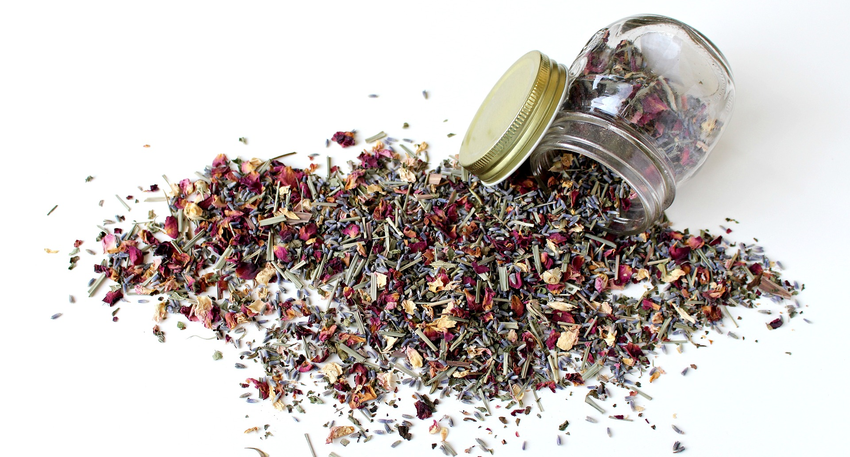

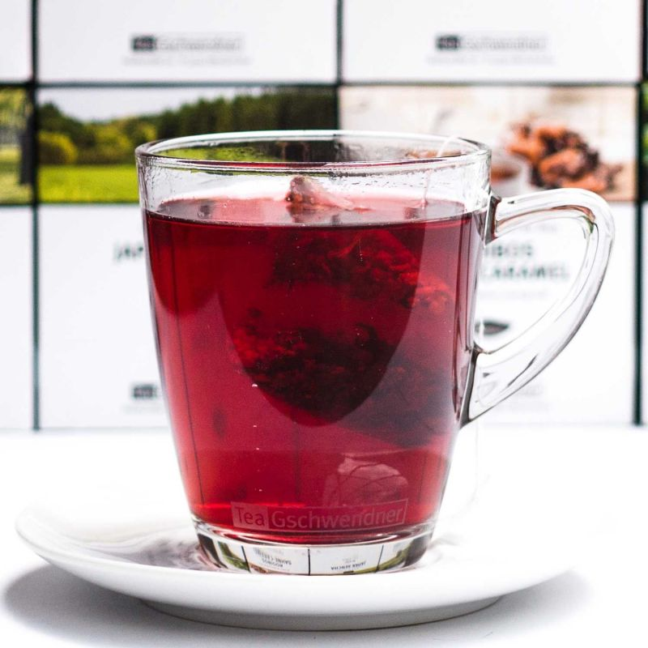

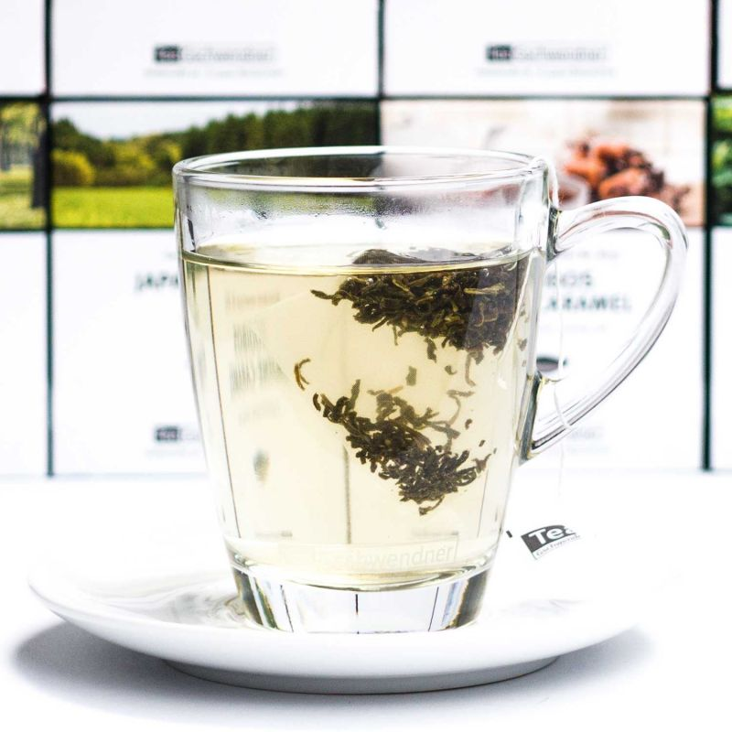
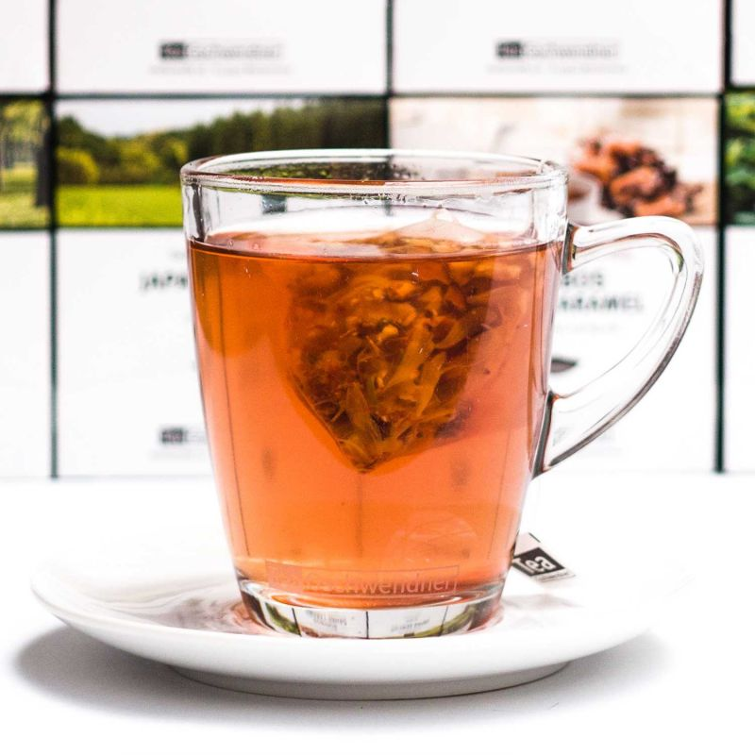
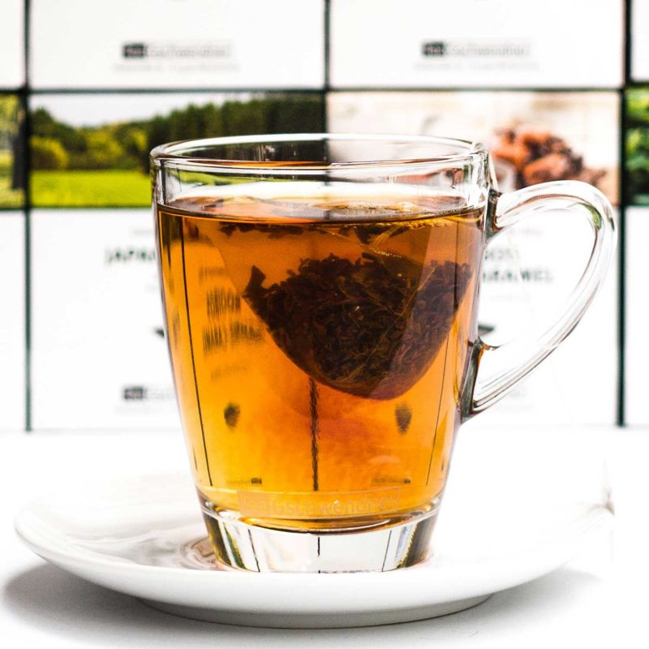
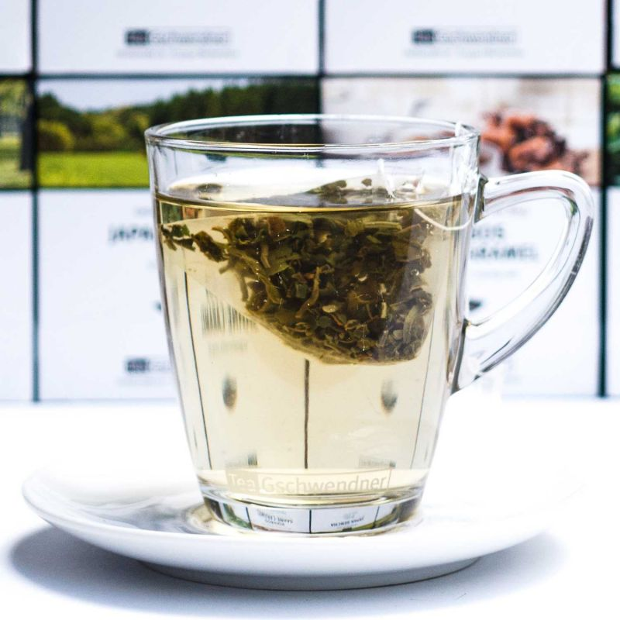

Tee
Über uns
Hier steht Text. Hier steht Text. Hier steht Text. Hier steht Text. Hier steht Text. Hier steht Text. Hier steht Text. Hier steht Text. Hier steht Text. Hier steht Text. Hier steht Text.
Früchtetee
Kräutertee
Weißer Tee
Rooibostee
Schwarzer Tee
Grüner Tee
Impressum
AGB
Datenschutz
Widerrufsrecht
Versand und Zahlung
+49 34783 936179

Slide 2
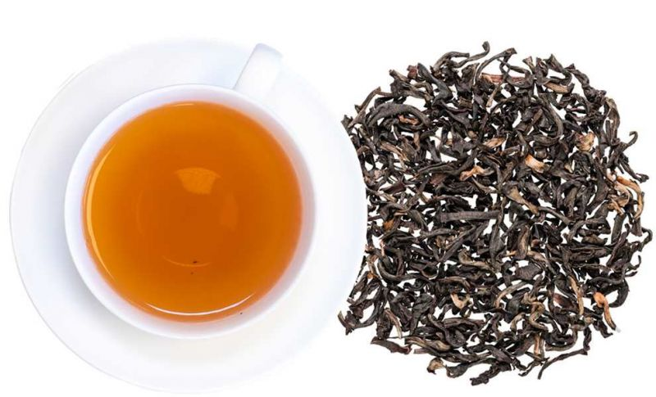
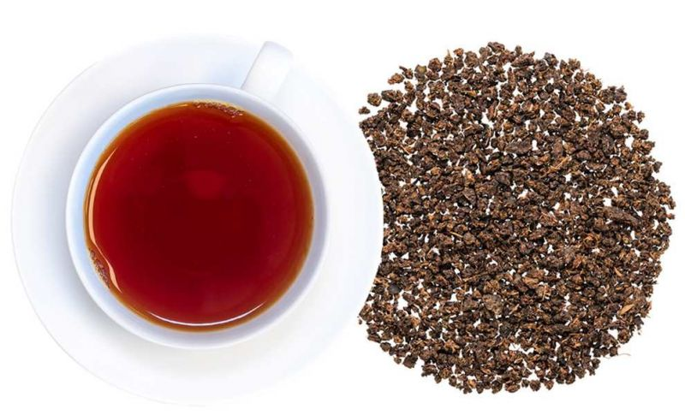
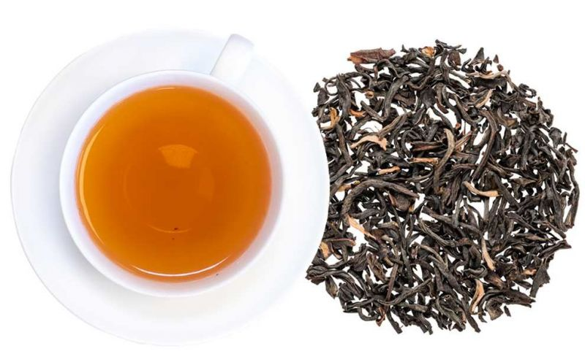

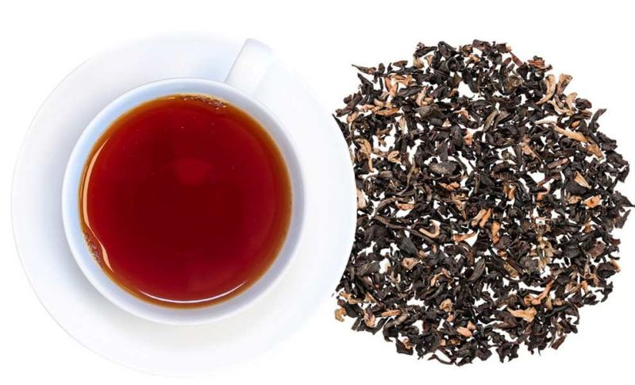
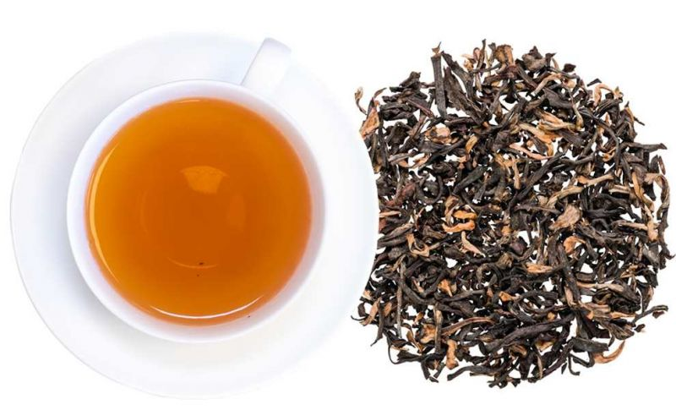
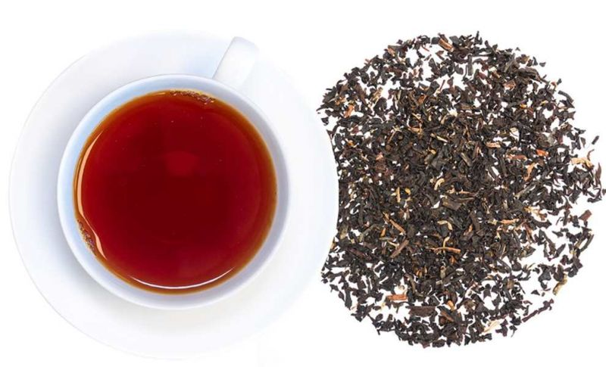
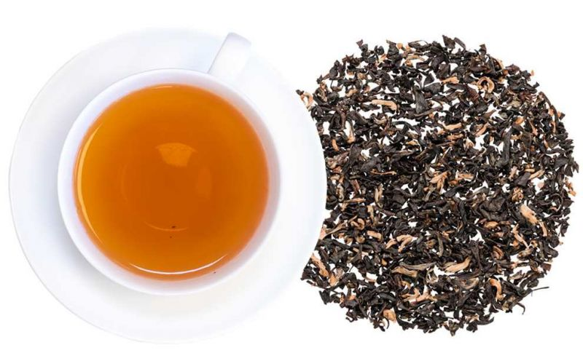
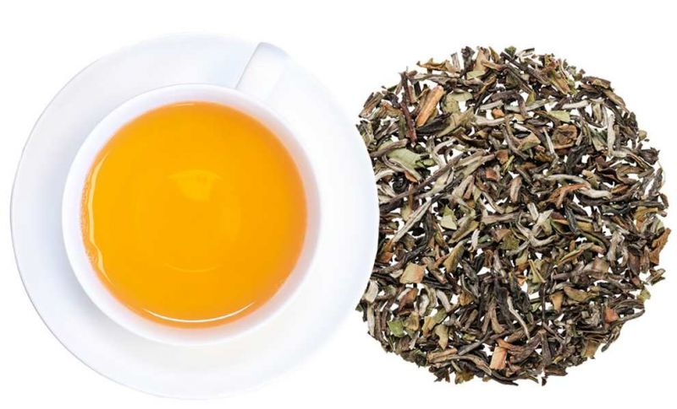
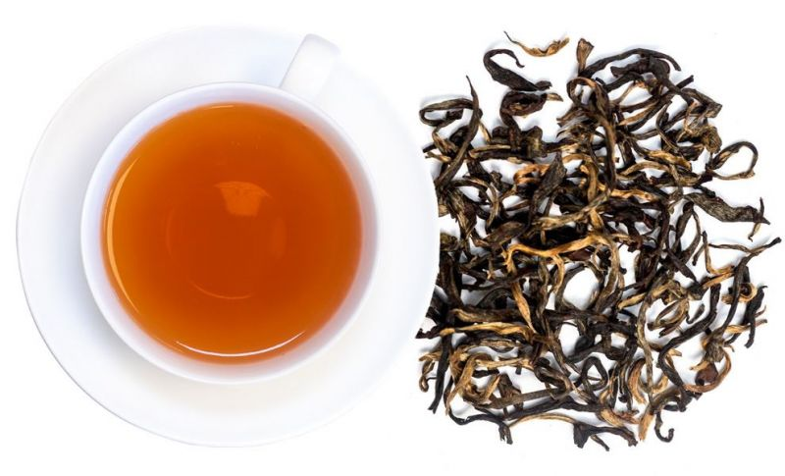
Tee
Über uns
Schwarzer Tee Hier steht Text. Hier steht Text. Hier steht Text. Hier steht Text. Hier steht Text. Hier steht Text. Hier steht Text. Hier steht Text. Hier steht Text. Hier steht Text.
Ananda
Assam
Assam Second Flush
100 g
10,30 €
200 g
20,30 €
100 g
10,30 €
China Spring
First Flush
Hattfield
100 g
10,30 €
200 g
20,30 €
100 g
10,30 €
Makalbari
Tonga
Kaziranga
100 g
10,30 €
200 g
20,30 €
100 g
10,30 €
Impressum
AGB
Datenschutz
Widerrufsrecht
Versand und Zahlung
+49 34783 936179

Slide 3
Tee
Über uns
1
Ananda
Hier stehen Zutaten und sonstiger Text. Hier steht Text. Hier steht Text. Hier steht Text. Hier steht
Eigenschaften
Anbaugebiet: Afrika Attribute: kalt genießbar, naturidentisch Geschmack: heimische Früchte Geschmacksrichtung: fruchtig / zitronig Teeart: Rooibostee
100 g
10,30 €
Warenkorb hinzufügen
Impressum
AGB
Datenschutz
Widerrufsrecht
Versand und Zahlung
+49 34783 936179

Slide 4
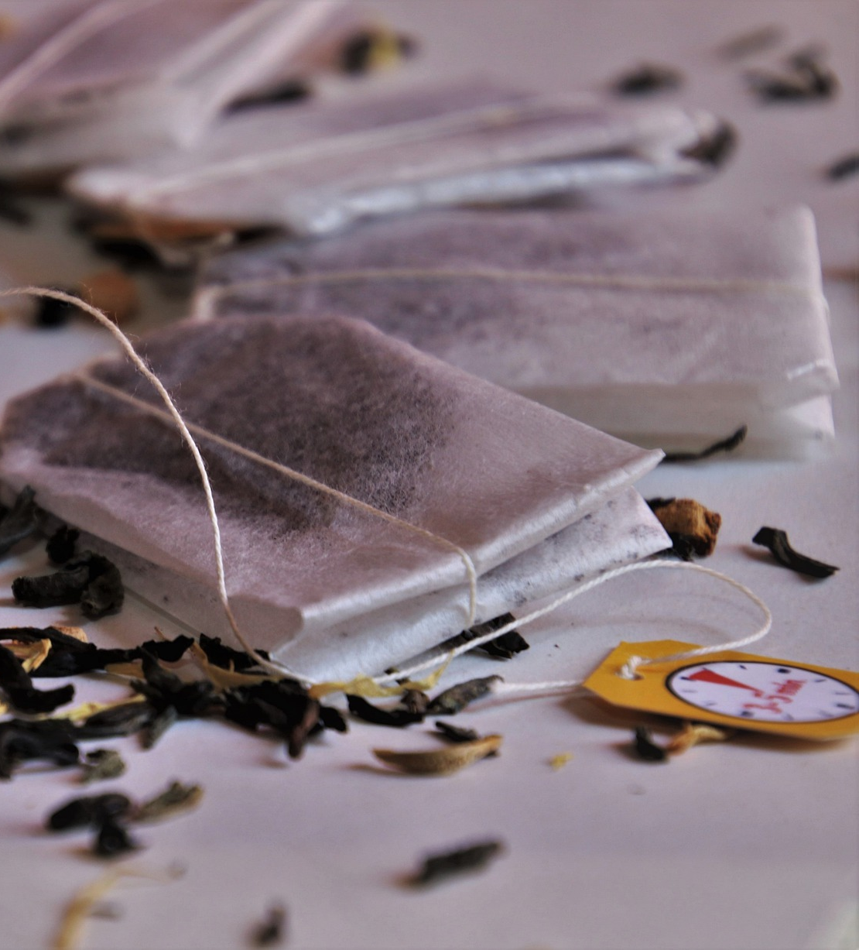
Tee
Über uns
1
Warenkorb
Produkt
Menge
Preis
Ananda
100 g
10,30 €
(10,30 €/ 100g)
Zusammenfassung
Zwischensumme 10,30 €
Versandkosten 4,80 €
Gesamtsumme 15,10 €
Weiter zur Kasse
weiter einkaufen
Hier steht Text. Hier steht Text. Hier steht Text. Hier steht Text. Hier steht Text. Hier steht Text. Hier steht Text. Hier steht Text. Hier steht Text. Hier steht Text. Hier steht Text.
Impressum
AGB
Datenschutz
Widerrufsrecht
Versand und Zahlung
+49 34783 936179

Slide 5

Tee
Über uns
+
neue Teesorte anlegen
neue Teesorte anlegen
neues Produkt anlegen
Teesorte bearbeiten
Bezeichnung
Produkt bearbeiten
Beschreibung
Foto
speichern
Impressum
AGB
Datenschutz
Widerrufsrecht
Versand und Zahlung
+49 34783 936179

Slide 6
Tee
Über uns
+
neues Produkt anlegen
Bezeichnung
Beschreibung
Preis
vorhandene Menge
zugeordnete Kategorie
Früchtetee
Anbaugebiet
Attribute
Geschmack
Geschmacksrichtung
Foto
speichern
Impressum
AGB
Datenschutz
Widerrufsrecht
Versand und Zahlung
+49 34783 936179

Slide 7
Tee
Über uns
+
Produktinformation bearbeiten
Bezeichnung
Assam
geänderte Bezeichnung
Beschreibung
Hier steht der aktueller Beschreibungstext für das Produkt Assam.
Preis pro 100g in €
10,15
vorhandene Menge in g
1200
zugeordnete Kategorie
Schwarzer Tee
Anbaugebiet
Assam
Attribute
enthält Koffein
Geschmack
vollmundig
Geschmacksrichtung
kräftig hocharomatisch
Foto
neues Foto
speichern
Produkt löschen
Impressum
AGB
Datenschutz
Widerrufsrecht
Versand und Zahlung
+49 34783 936179

Slide 8
Tee
Über uns
+
Informationen Teesorte bearbeiten
Bezeichnung
Früchtetee
geänderte Bezeichnung
Beschreibung
Hier steht der aktueller Beschreibungstext für Früchtetee.
Foto
neues Foto
speichern
Teesorte löschen
Impressum
AGB
Datenschutz
Widerrufsrecht
Versand und Zahlung
+49 34783 936179

